Slide 1
America
Kunstproject Straatnamen

Slide 2
13 Leudal
Speeltuin Zevershof

Slide 3
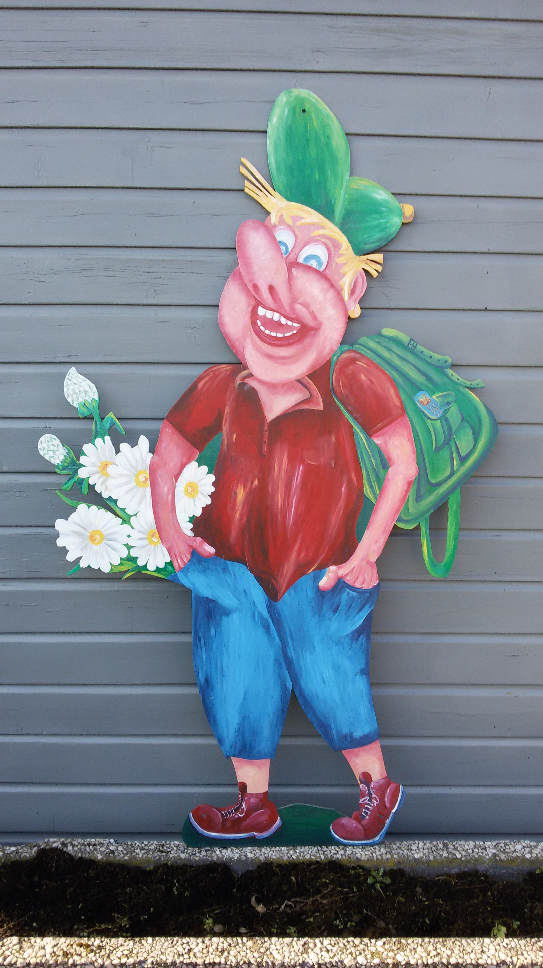

Slide 4
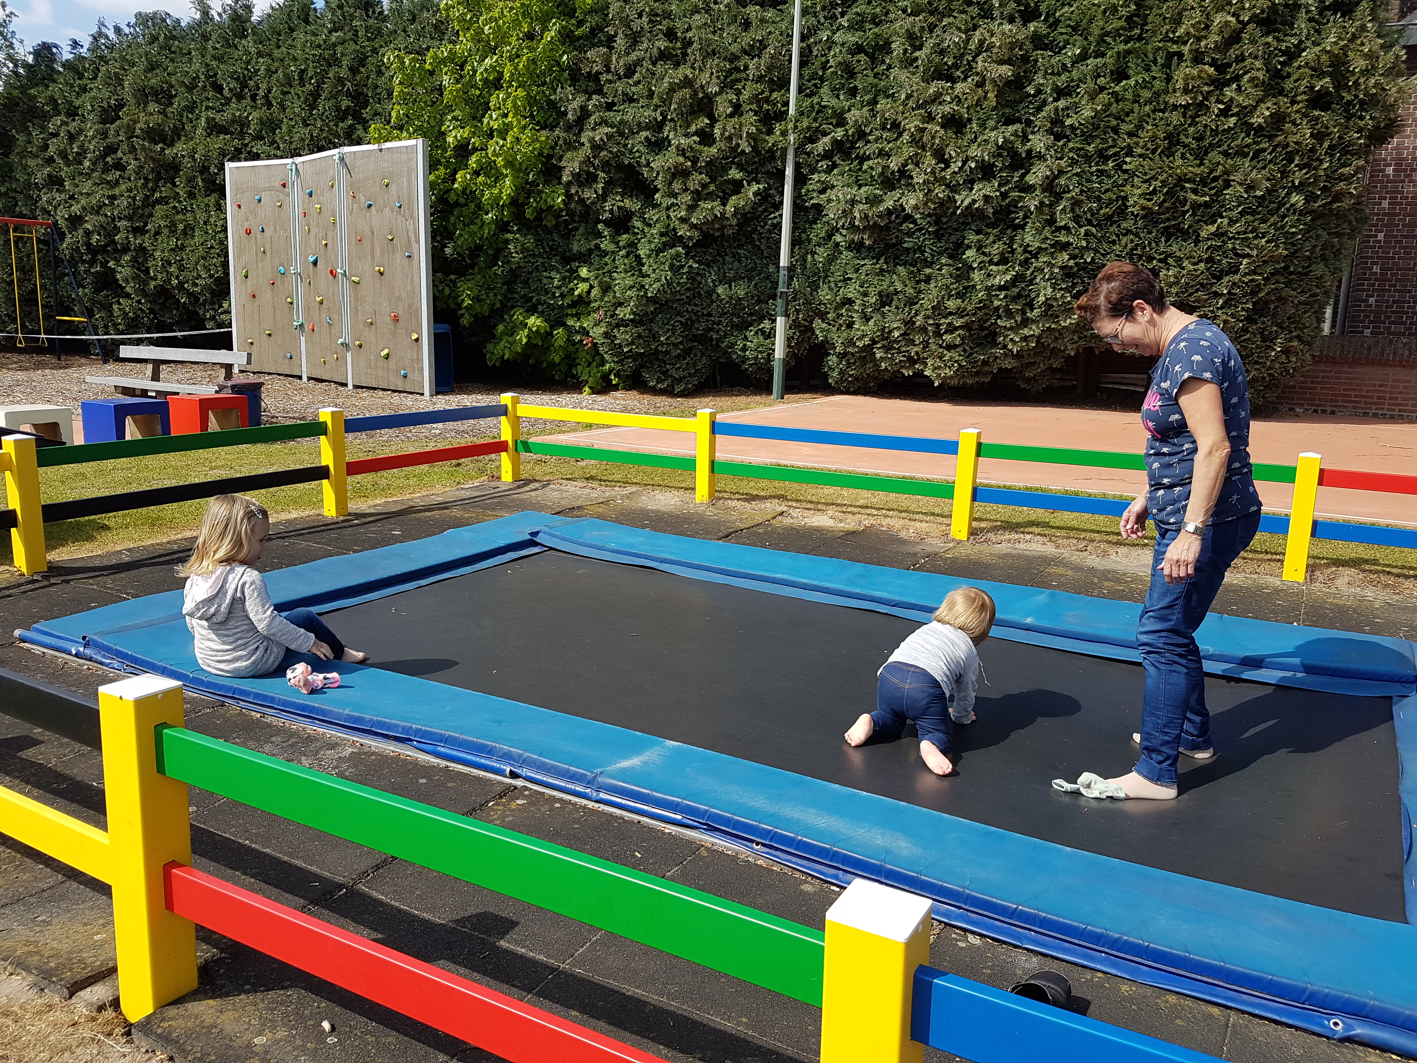

Slide 5
